Slide 1
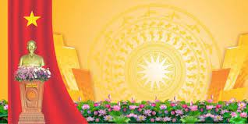
TRƯỜNG MN PHƯƠNG TRUNG II
PHÁT ĐỘNG
TUẦN LỄ HƯỞNG ỨNG HỌC TẬP SUỐT ĐỜI
NĂM 2021
Phương Trung, ngày 01 tháng 10 năm 2021

